Slide 1
ስርዓተ ኣመጋግባ consumption of diversified foods for mothers
ጠቐምቲ ጉጅለታት ምግቢ/
And the important food groups

Slide 2
In 24 hrs, minimum foods to be consumed; at least 5 from below listed
ተ.ቁ | ኣብ 24 ሰዓታት ዉሽጢ ኣደታት እንተንኣሰ 5 ዓይነታት ምግቢ ካብዞም ዝስዕቡ ኣደት ክምገባ ኣለወን
1 | ጥራጥረ ማለት ካብ ዒልቦ፣ምሸላ፣ዳጉሻ፣ስገም፣ስንዳይ፣ጣፍ ዝተሰርሐ ቂጫ፣እንጀራ፣ጋዓት፣ሕምባሻ፣ብሽኩቲ ወይ ዝኾነ ዓይነት ምግቢ/Energy rich whole cereals and grains
2 | ሓምለዎት ቆፅላመፅሊ ከም ሓምሊ-አድሪ፣ቁስጣ፣ስላጣ፤ካውሎ ወይ ከዓ ኮሚደረ፣ ሽጉርቲን ካልኦትን ዝሓዘ ምግቢ/Vitamin A rich green leafy vegetables
3 | ፍራምረታት ከም ማንጎ፣ፓፓየ፣ሙዝ፣ኣቮካዶ፣ሎሚን፣ኣራንሺ/Vitamin Arich fruits
4 | ውፅኢት ስጋ ከም ናይ ከፍቲ፣ጤል፣ቤጊዕን ደርሆን ስጋ ከምኡ ውን ፀላም ከብዲ፣ኩሊት፣ልቢ/Meats
5 | እንቁላሊሕ/Eggs
6 | ዓይነታት ዓተር ከም ዓልቃይ፣ዓይኒ ዓተር፣ባሎንጋ፣ሽምብራ፣ብርሽን ካልኦት ዝተሰርሐ ምግቢ/Legumes
7 | ፀባን ውፅኢት ፀባን ከም ርግኦን ኣጅቦን ዝአምሰሉ/milk and milk products
8 | ኦቸለኒ፣ እንጣጢዕ/Nuts and seeds
9 | ካልኦት ሓምለዎት ቆፅላመፅልታት/Other green leafy vegetables
10 | ካልኦት ፍራምረታት/Other fruits

Slide 3
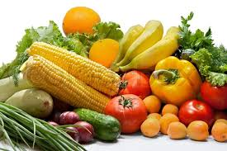
ጉጅለታት ምግቢ/Food groups

Slide 4
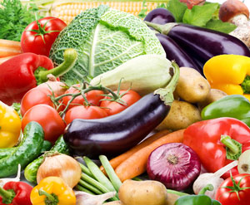
ጉጅለታት ምግቢ/ ምግቢ/Food groups

Slide 5
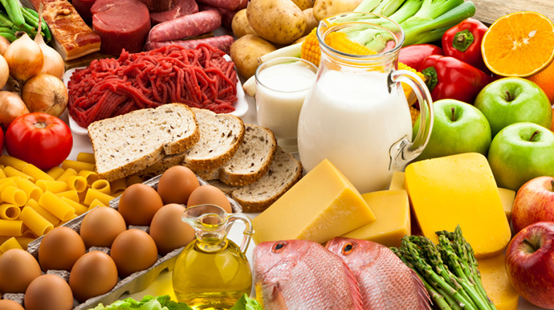
ጉጅለታት ምግቢ ምግቢ/Food groups

Slide 6
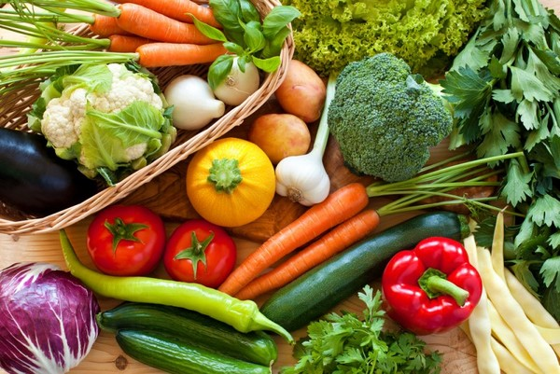
ጉጅለታት ምግቢ ምግቢ/Food groups

Slide 7
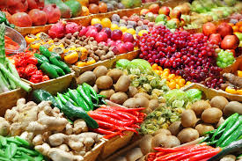
ጉጅለታት ምግቢ ምግቢ/Food groups

Slide 8
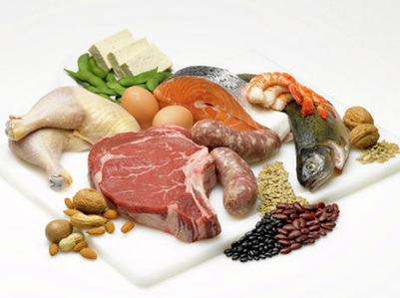
ጉጅለታት ምግቢ ምግቢ/Food groups

Slide 9
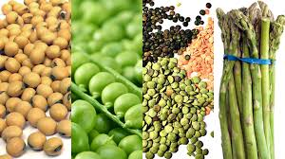
ጉጅለታት ምግቢ ምግቢ/Food groups

Slide 10
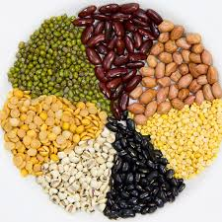
ጉጅለታት ምግቢ ምግቢ/Food groups

Slide 11
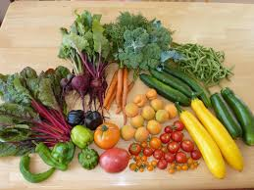
ጉጅለታት ምግቢ ምግቢ/Food groups

Slide 12
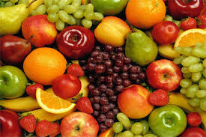
ጉጅለታት ምግቢ ምግቢ/Food groups

Slide 13
ጉድኣት ዝተዛብዐ ኣመጋግባ ኣብ ኣደታትን ህፃናትን/Effects of faulty nutrition (Malnutrition) to mothers and children

Slide 14
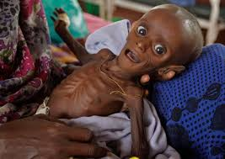
ሳዕቤን ዝተዛብዐ ኣመጋግባ/Faulty nutrition

Slide 15
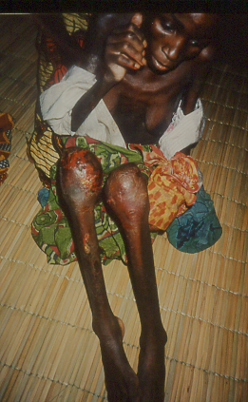
ኣደታትን ህፃናትን /Faulty nutrition …

Slide 16
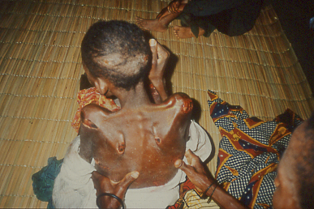

Slide 17
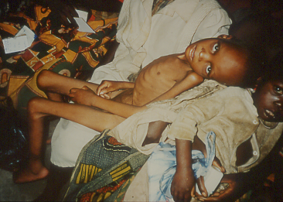

Slide 18
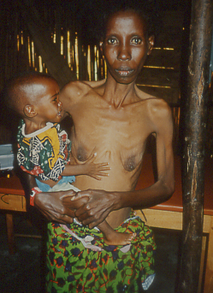

Slide 19
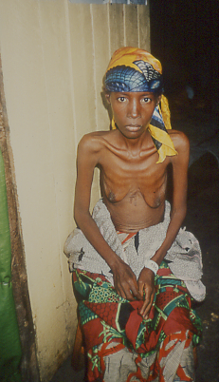

Slide 20
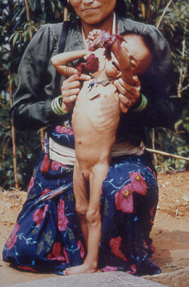
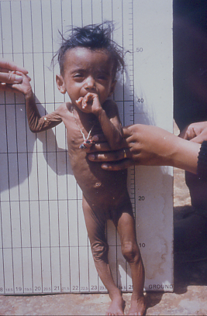

Slide 21
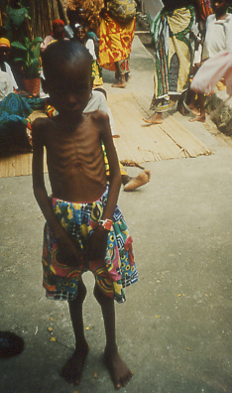
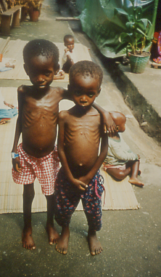

Slide 22
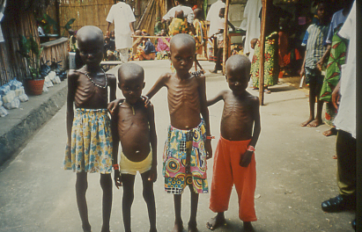

Slide 23
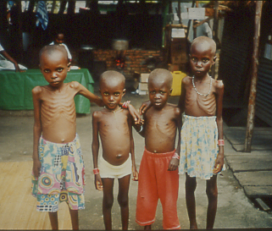

Slide 24
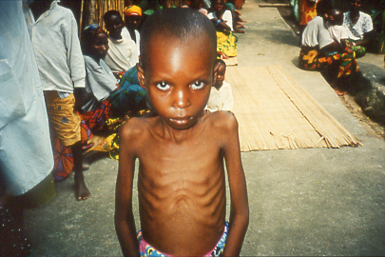

Slide 25
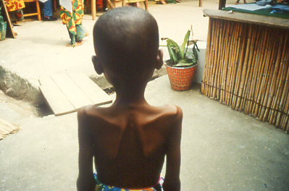

Slide 26
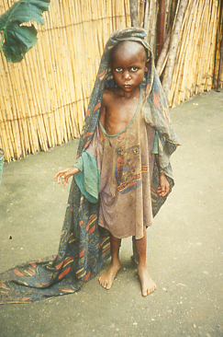
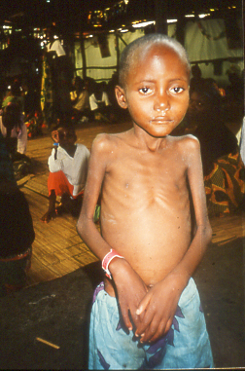

Slide 27
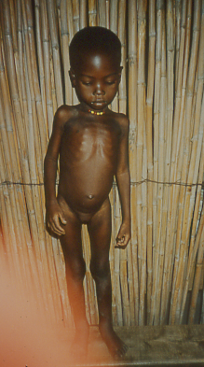
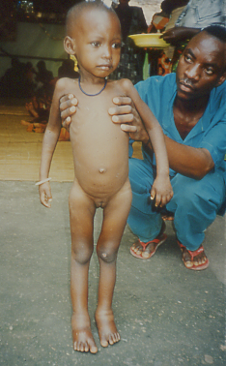

Slide 28
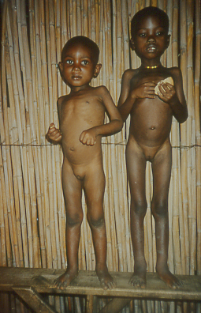

Slide 29
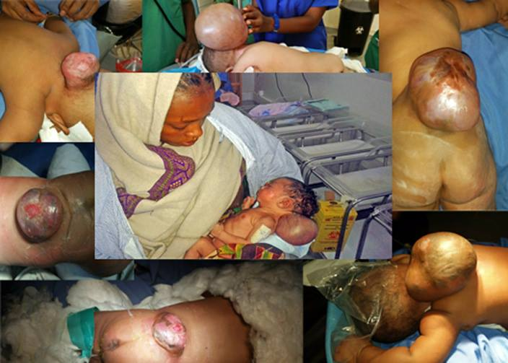
ህፅረት ቪታሚን ቢ9/Due to vitamin B9 deficiency

Slide 30
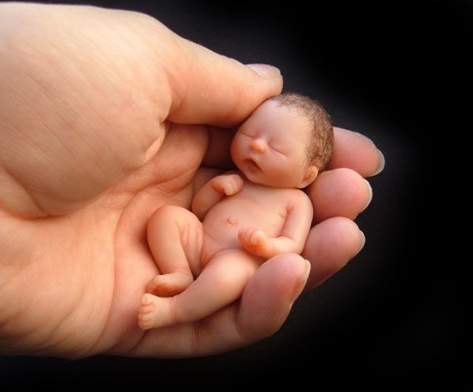
ዝወረደ ክብደት ናፅላ ብዋህዲ ደም/Low birth weight due to anemia

Slide 31
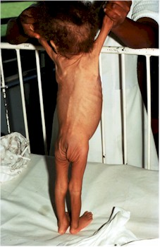
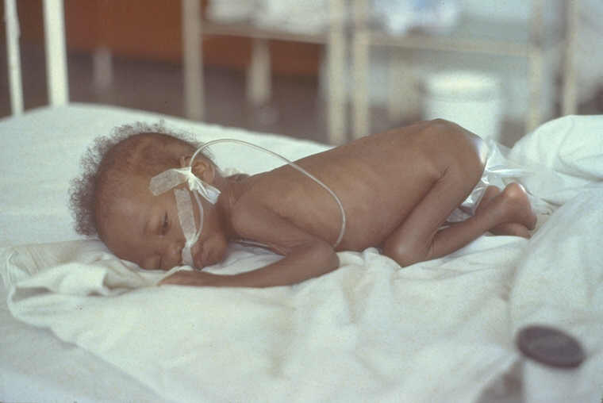
ኣፃዳፊ ህፅረት ምግቢ/Severe acute malnutrition
June 24, 2017

Slide 32
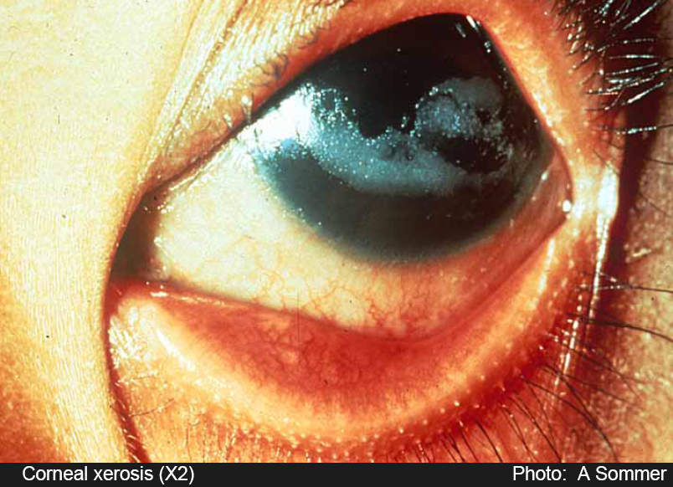
ሕፅረት ቪታሚን ኤ/Due to vitamin A deficiency

Slide 33
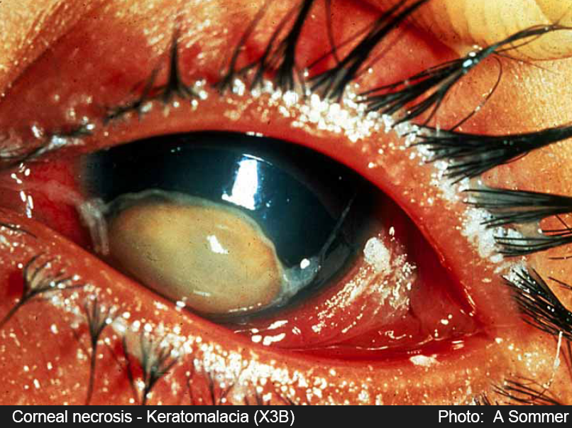
ሕፅረት ቪታሚን ኤ/Due to vitamin A deficiency

Slide 34
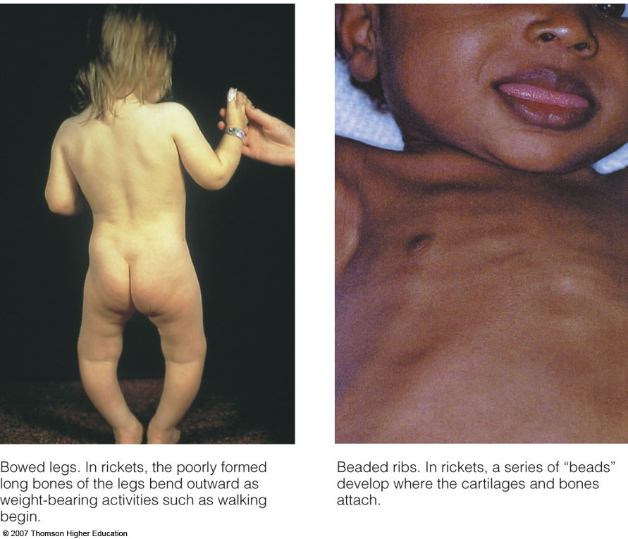
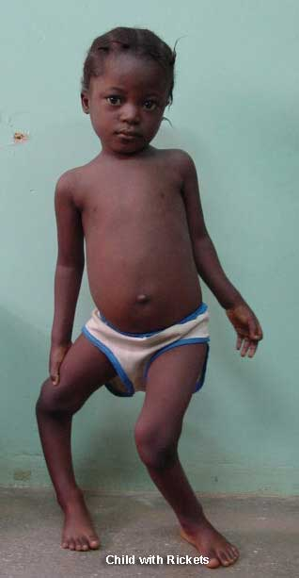
Due to vitamin D, calcium, and phosphorus deficiency

Slide 35
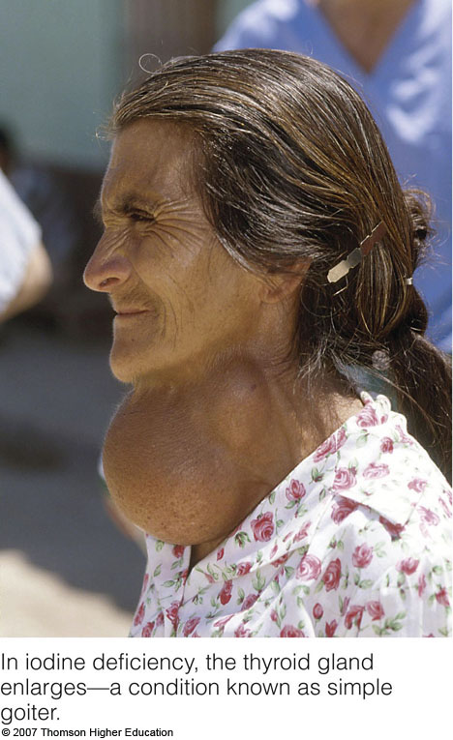
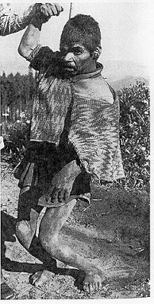
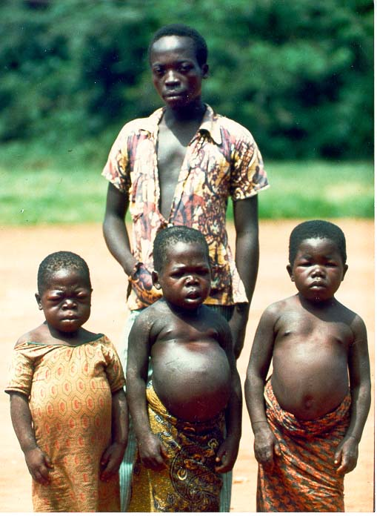
ሕፅረት ኣዮዲን/Due to iodine deficiency

Slide 36
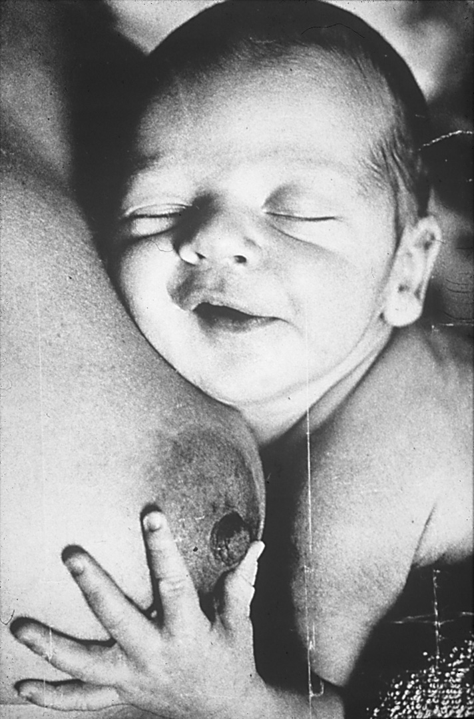
የቐንየለይ
Thank you !!

